Slide 1
Organizasyonel İnovasyon

Slide 2
Üretim, yönetim ve bir çok alanda işletişi düzenlemek, çalışmayı takip etmek ve kontrol altında tutmak gerekir. Bu sürece organizasyon denir.
Yeni ve farklı çalışma yöntemleri, kullanılan mevcut yöntemlerin değiştirilmesi ve geliştirilmesine organizasyonel inovasyon denir.
Amaç rekabetin içerisinde kalmak ve işleyişin verimli olmasını sağlamaktır.

Slide 3
Tarihteki İlk Başarılı Organizasyonel İnovasyon
FORDİZM
Hepimizin bildiği Ford şirketi; bugün otomotiv sektöründe üretim ve tasarım yapmaktadır. Bu şirketin üretim organizasyonu üzerine bir hikayesi vardır ki; organizasyon yöntemlerinin gidişatını değiştirmiştir.

Slide 4
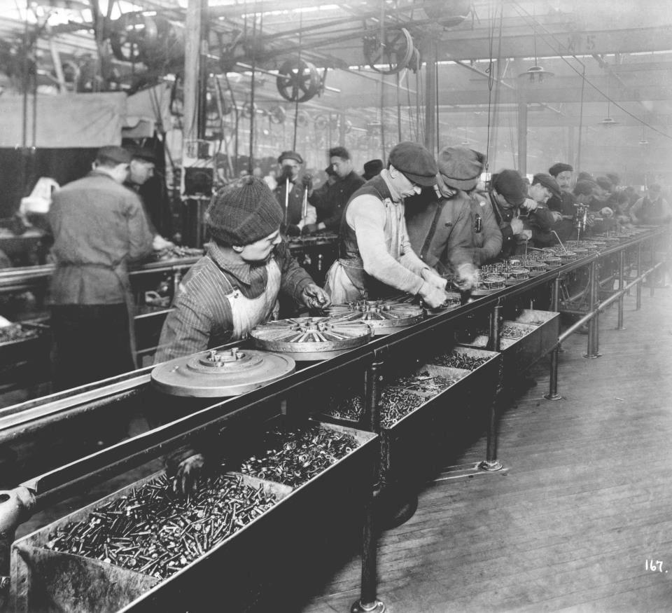
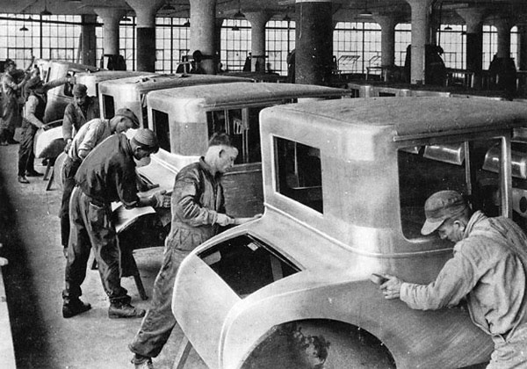
Henry FORD; 1908 yılında binlerce vasıfsız işçiyi işe aldı. Bu işçilere çok basit ve çok kısa işler öğretildi. Böylece sadece bir basit iş bilerek karmaşık otomobiller üretilecekti. Plan işledi ve bilinen ilk seri üretim otomobil olan Ford T Modeli üretildi.

Slide 5
Ancak Ford’un daha fazla ve daha ucuz üretim yapmak için çalışanları zorladığı da bilinir.
Hatta Fordizm denen bu üretim yöntemleri sıklıkla tartışılır.
Bu olumsuz durumu bilen günümüz şirketleri; daha farklı organizasyon ve çalışma yöntemleri kullanmakta veya denemektedirler.

Slide 6
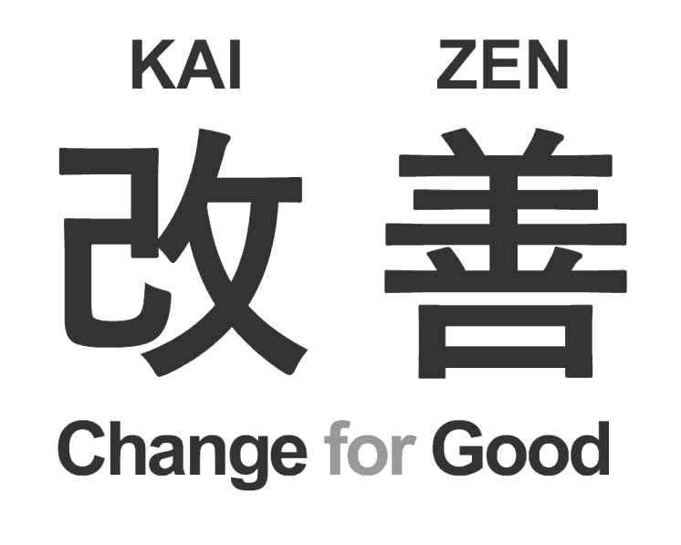
KAI-ZEN YAKLAŞIMI
Toyota tarafından düzenlenen ve uygulanan bu yaklaşım; ürünün kendisine önem verdiği gibi üretim sürecine de önem verir. (Fordizm sadece ürüne önem vermekteydi).
Kaizen düşüncesine göre; eğer sonuçların daha iyi olması isteniyorsa, önce sürecin iyileştirilmesi gerekir.
Kaizen’i benimseyen bir şirket; çalışanları sadece işçi olarak görmez. Onları üretim ortakları olarak benimser.

Slide 7
Kaizende işçilerin iş dışı yaşamları ve eğitimleri de önemlidir. Onların, ailevi, sağlık, ulaşım ihtiyaçlarının karşılanması, üretimin kalitesinin artmasını sağlayacaktır.
Bu sistem çalışanlara sadece maaş vermekle yetinmez, üretim sürecine katkı yapan çalışanları ödüllendirir.
Sonuç olarak; mutlu ve eğitimli çalışanlar daha iyi ve daha kaliteli iş yaparlar.

Slide 8
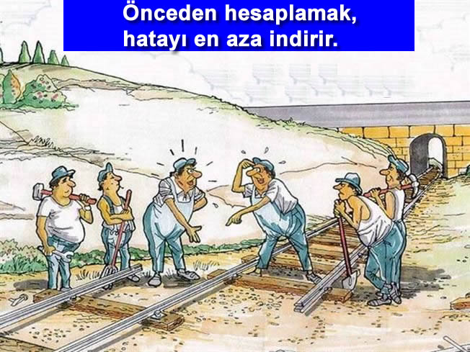

Slide 9
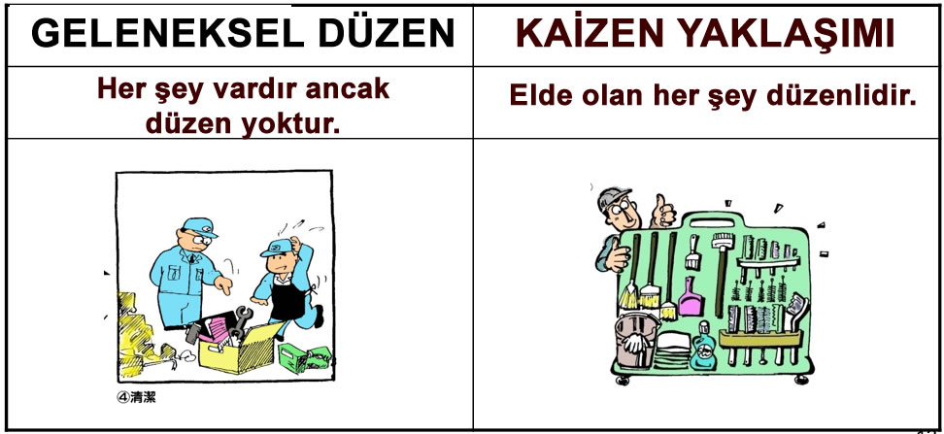

Slide 10
